Slide 1
logo
软件配置管理工具
第4小组
小组成员：李翔宇 邓思捷 杨梅 林益舟 胡壮观

Slide 2
NO1: SVN操作说明
目录
NO2：GitHub操作说明
Contents
NO3：SVN与Git比较

Slide 3
01
Part One
SVN操作说明

Slide 4
SVN中基本语法
Add：添加到版本库
Check out：从服务器获取工程，检出到本地
Delete：删除功能
Rename：重命名功能
Update：将本地原码更新至服务器上的最新版本
Commit：提交代码到服务器

Slide 5

1.1 SVN基本操作：
①检出（checkout）：将一个服务器端创建好的项目整个下载到本地。
②更新（update）：将本地文件更新为服务器端的最新版。
③提交（commit）：将本地修改提交到服务器端。

Slide 6
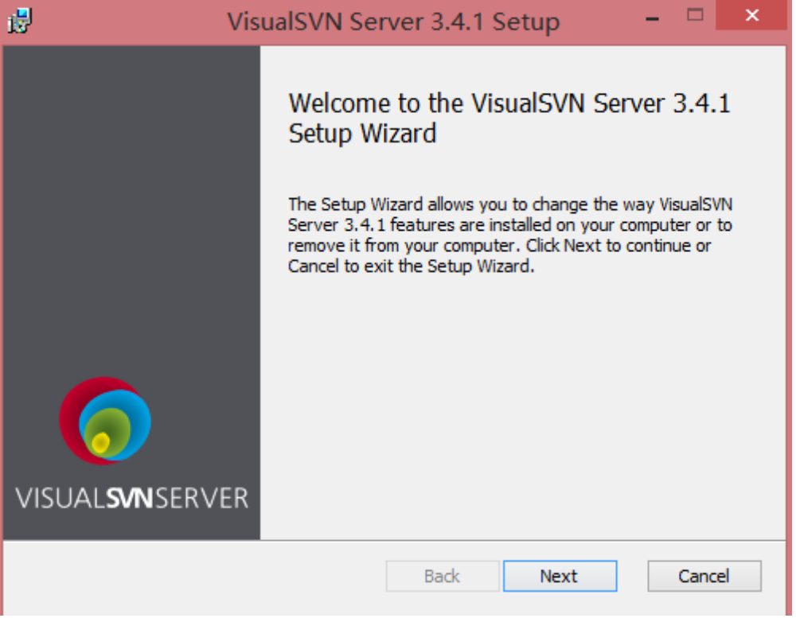
1.2 SVN的安装方法
VisualSVNServer安装
创建版本库
为版本库命名，版本库创建成功
具体步骤截图在world中

Slide 7
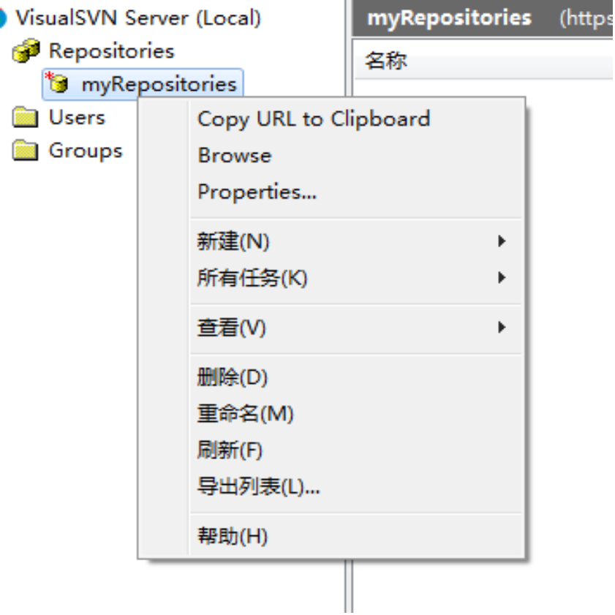
1.3 SVN的安装方法
Tortoisesvn安装
“copy url to Clipboard”:复制版本库的url地址
将URL地址写在文本框，svn能够从该url地址中检出
具体步骤截图在world中

Slide 8
1.4 SVN的安装方法
注意事项：
1，Repository URL 地址是用来从客户端中连接服务器。机器名可以改成局域网IP或者公网域名，公网IP或者计算机名，这里用的安全连接模式https。
2，代码库保存地址你可以选择合适的目录，这个代码库Repositories是根目录，创建了就不能删除，如果删除了，VisualSVN Server就不能运作。

Slide 9
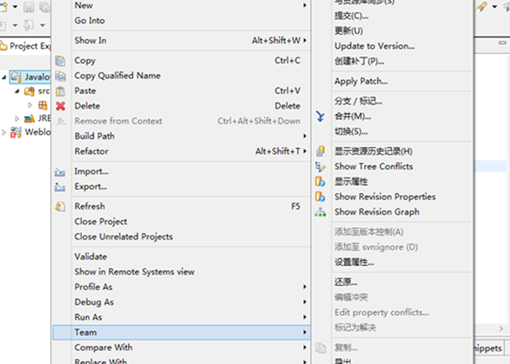
1.5 Eclipse-SVN的安装方法
通过了解，我们组认为最好用的是eclipse的svn插件。
创建项目完成后，选择Team。里面可以警醒各种操作。

Slide 10
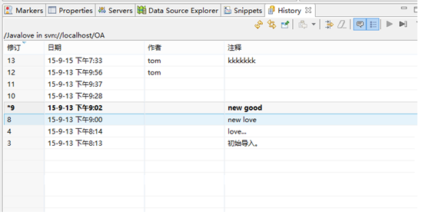
1.6 Ecliose- SVN的安装方法
显示资源历史记录。

Slide 11
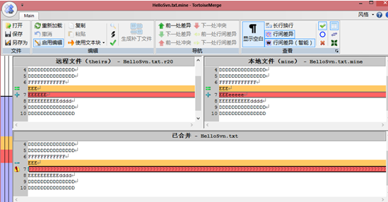
1.7 Ecliose- SVN的安装方法
编辑冲突

Slide 12
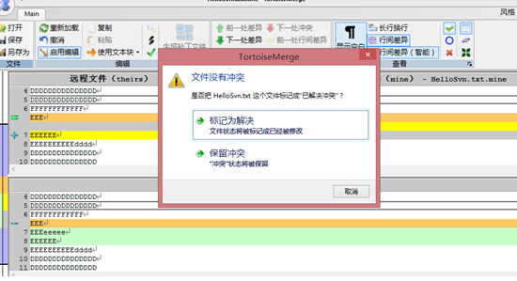
1.7 Ecliose- SVN的安装方法
解决冲突

Slide 13
1.8 SubversionSVN介绍
Subversion同样作为svn服务端的管理工具，在配置方面比起VisualSVNServe稍微麻烦了一些,而且还要自己注册windows服务。
所以更建议用VisualSVNServe，更容易上手。

Slide 14
02
Part Two
GitHub操作说明

Slide 15

2.1 GitHub操作说明
1.GitHub帐号注册
首先登录GitHub官网：github.com点击sign uo按钮。弹出注册页面。
2.配置帐号信息
You can c
在终端下输入以下命令来配置帐号信息
$git config --global user.name" "
$git config --global user.email" "

Slide 16
2.1 GitHub操作说明
3.创建版本库
可以通过一下命令在目录为E：//www下通过mkdir命令创建textgit文件。
$ cd E $ cd www $ cd textgit $ pwd
通过命令 git init 把这个目录变成git可以管理的仓库。
4.创建本地ssh
You can c
在终端输入以下命令行:ssh-keygen -t rsa -C “你的邮箱地址”,会出现提示选择ssh-key生成路径, 这里直接点回车默认即可.
然后用记事本打开id_rsa.pub，将里面的全部代码复制到github的SSH中

Slide 17
03
Part Three
GIT与SVN比较

Slide 18



GIT与SVN比较
.3.GIT分支和SVN的分支不同
4.GIT没有一个全局的版本号，而SVN有
5.GIT的内容完整性要优于SVN.
1.GIT是分布式的，SVN不是
2.GIT把内容按元数据方式存储，而SVN是按文件
i

Slide 19
logo
谢谢观赏

